Slide 1
网站变更监控自动报告
新浪新闻-财经
2026-04-20 19:03:45

Slide 2
分析结论
1. **近期更新活跃度较低**：过去7天内仅有一次数据更新（4月20日），表明近期信息变动频率较低，可能处于业务稳定期或更新周期低谷。
2. **用户关注点集中**：近30天最受关注的记录为“万润股份2025年营收增长19.62%”，反映用户对该公司业绩表现有较高兴趣，建议持续跟踪相关财务动态。
3. **整体数据量级较小**：总变更次数仅为1次，说明当前数据集合规模有限，可能需要扩展数据源或观察更长时间周期以获取更有统计意义的趋势。

Slide 3

source_8_20260420_190345_trend.png

Slide 4

source_8_20260420_190345_cumulative.png

Slide 5
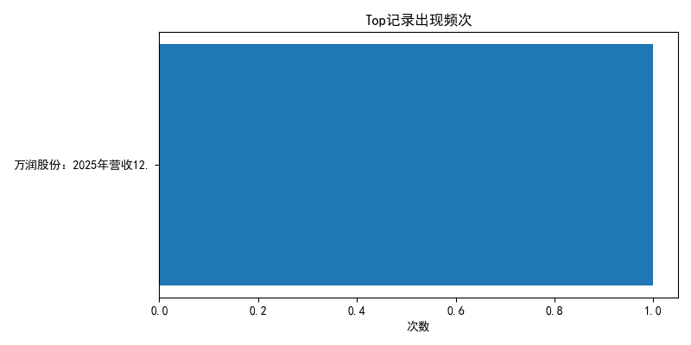
source_8_20260420_190345_top.png

